Slide 1





Slide 2


Slide 3


Thứ … ngày … tháng… năm ….
Tiếng Việt

Slide 4

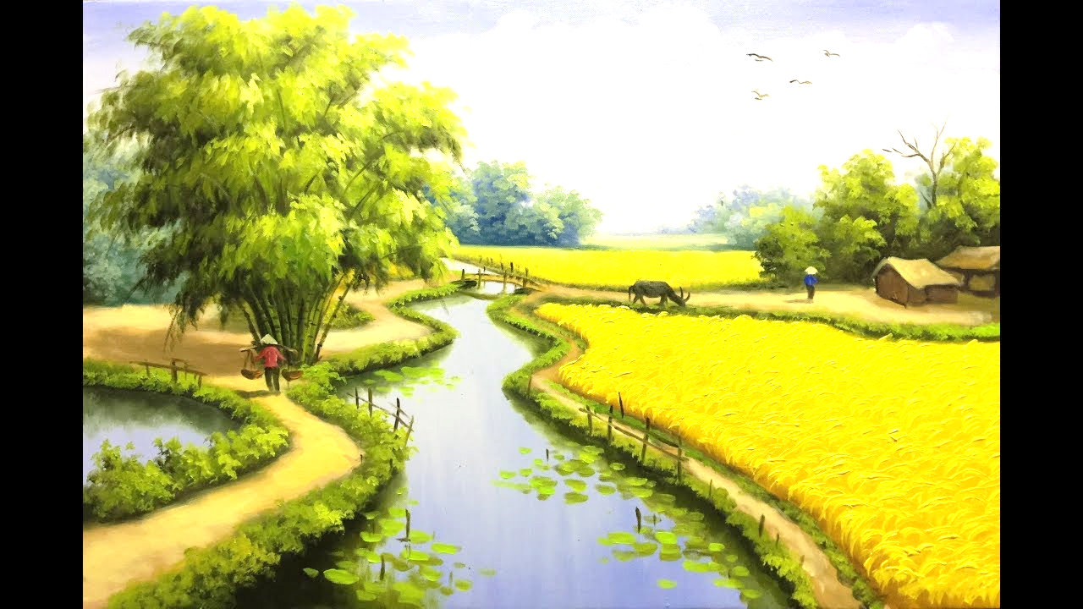
CÁNH ĐỒNG QUÊ EM
BÀI 30
BÀI 30
Nói về cảnh vật trong bức tranh dưới đây.
Notes:
Gmail: tranthao121006@gmail.com

Slide 5








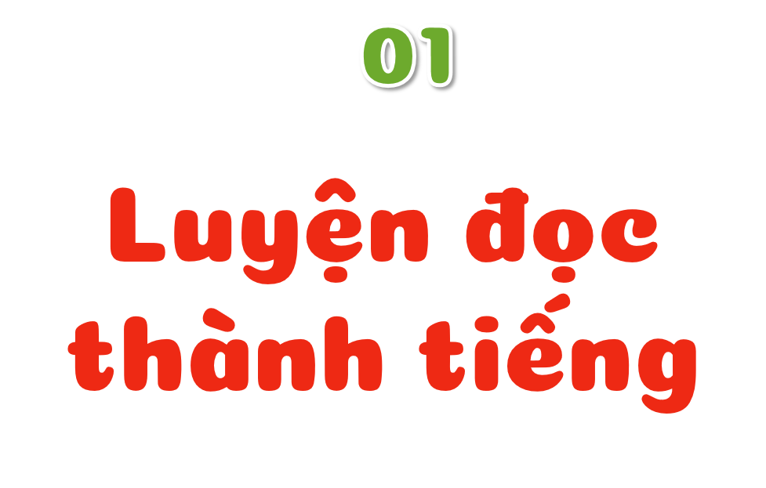







Slide 6




Đọc mẫu
TAY DÒ
TAI NGHE
MẮT DÕI

Slide 7

CÁNH ĐỒNG QUÊ EM
ĐỌC MẪU
Bé theo mẹ ra đồng
Vầng dương lên rực đỏ
Muôn vàn kim cương nhỏ
Lấp lánh ngọn cỏ hoa.
Nắng ban mai hiền hòa
Tung lụa tơ vàng óng
Trải lên muôn con sóng
Dập dờn đồng lúa xanh.
Đàn chiền chiện bay quanh
Hót tích ri tích rích
Lũ châu chấu tinh nghịch
Đu cỏ uống sương rơi.
Sóng xanh cuộn chân trời
Cánh đồng như tranh vẽ
Bé ngân nga hát khê
Trong hương lúa mênh mông.
(Bùi Minh Huế)

Slide 8






lấp lánh
Luyện đọc từ khó
lụa tơ
chiền chiện
tích ri tích rích

Slide 9

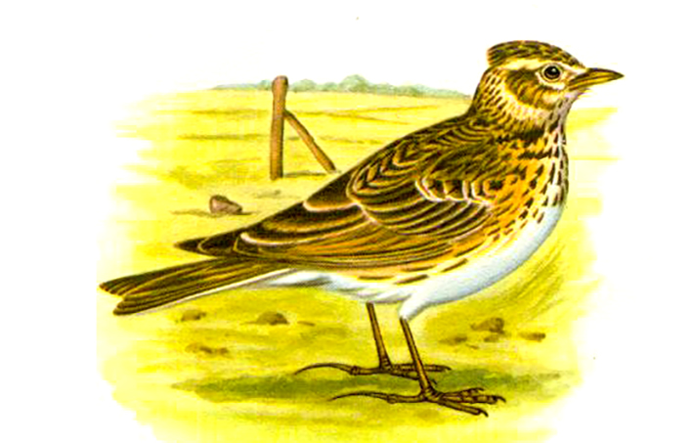
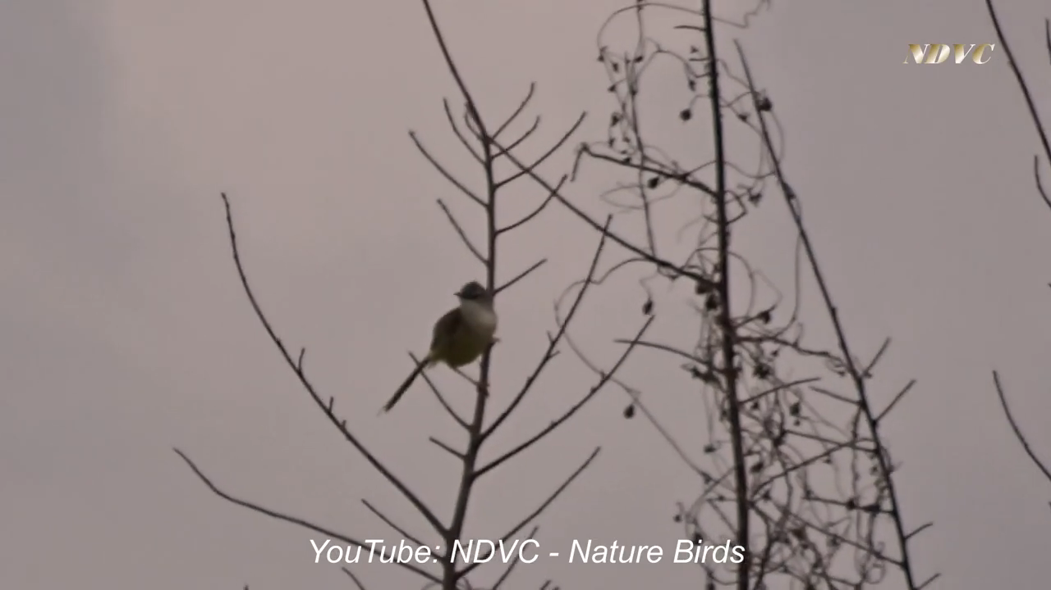
Giải nghĩa từ
Vầng dương
: mặt trời.
: tiếng kêu nhỏ liên tiếp của chim chiền chiện.
Tích ri tích rích
Notes:
Gmail: tranthao121006@gmail.com

Slide 10
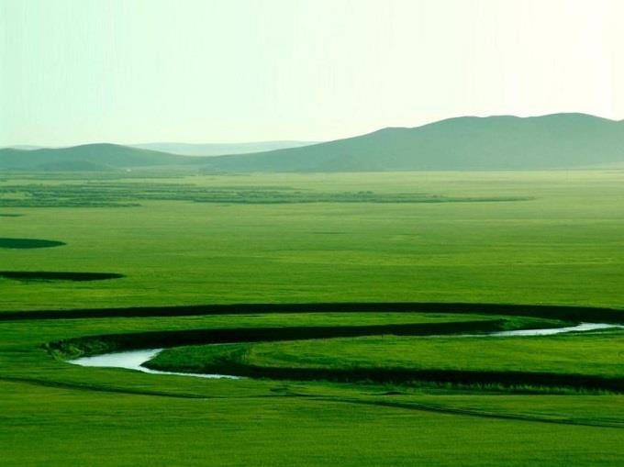
Giải nghĩa từ
Mênh mông
rộng lớn đến mức không có giới hạn
Notes:
Gmail: tranthao121006@gmail.com

Slide 11



Cùng chia đoạn
CÁNH ĐỒNG QUÊ EM
Bé theo mẹ ra đồng
Vầng dương lên rực đỏ
Muôn vàn kim cương nhỏ
Lấp lánh ngọn cỏ hoa.
Nắng ban mai hiền hòa
Tung lụa tơ vàng óng
Trải lên muôn con sóng
Dập dờn đồng lúa xanh.
Đàn chiền chiện bay quanh
Hót tích ri tích rích
Lũ châu chấu tinh nghịch
Đu cỏ uống sương rơi.
Sóng xanh cuộn chân trời
Cánh đồng như tranh vẽ
Bé ngân nga hát khê
Trong hương lúa mênh mông.
4
(Bùi Minh Huế)

Slide 12

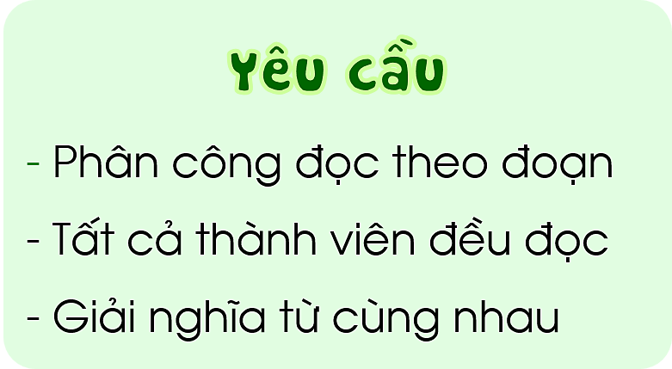




Luyện đọc nhóm

Slide 13
CÁNH ĐỒNG QUÊ EM
Bé theo mẹ ra đồng
Vầng dương lên rực đỏ
Muôn vàn kim cương nhỏ
Lấp lánh ngọn cỏ hoa.
Nắng ban mai hiền hòa
Tung lụa tơ vàng óng
Trải lên muôn con sóng
Dập dờn đồng lúa xanh.
Đàn chiền chiện bay quanh
Hót tích ri tích rích
Lũ châu chấu tinh nghịch
Đu cỏ uống sương rơi.
Sóng xanh cuộn chân trời
Cánh đồng như tranh vẽ
Bé ngân nga hát khê
Trong hương lúa mênh mông.
4
(Bùi Minh Huế)

Slide 14
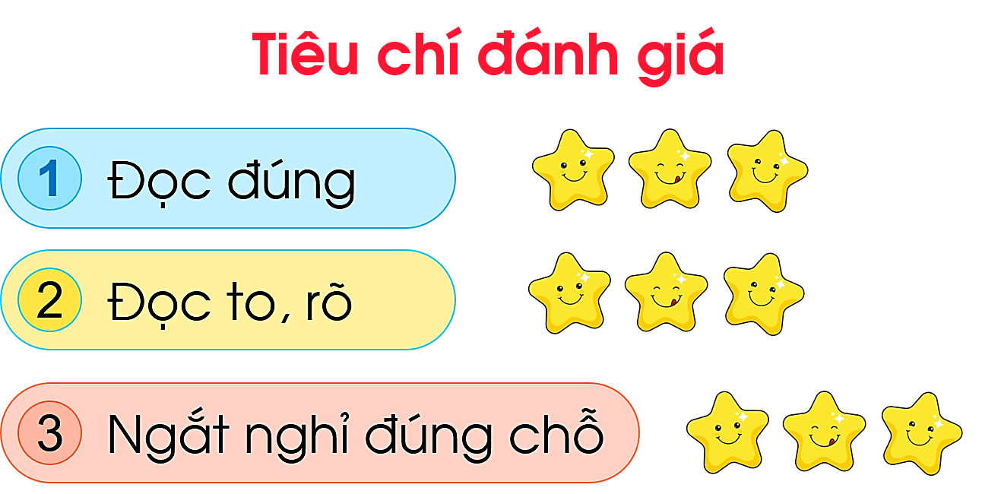

Luyện đọc toàn bài

Slide 15
CÁNH ĐỒNG QUÊ EM
Bé theo mẹ ra đồng
Vầng dương lên rực đỏ
Muôn vàn kim cương nhỏ
Lấp lánh ngọn cỏ hoa.
Nắng ban mai hiền hòa
Tung lụa tơ vàng óng
Trải lên muôn con sóng
Dập dờn đồng lúa xanh.
Đàn chiền chiện bay quanh
Hót tích ri tích rích
Lũ châu chấu tinh nghịch
Đu cỏ uống sương rơi.
Sóng xanh cuộn chân trời
Cánh đồng như tranh vẽ
Bé ngân nga hát khê
Trong hương lúa mênh mông.
(Bùi Minh Huế)

Slide 16


Slide 17
TRẢ LỜI CÂU HỎI
1. Trong bài thơ, bé nhìn thấy vầng dương đẹp như thế nào?
Bé theo mẹ ra đồng
Vầng dương lên rực đỏ
Nắng ban mai hiền hòa
Tung lụa tơ vàng óng
Trải lên muôn con sóng
Dập dờn đồng lúa xanh
2. Nắng ban mai được tả như thế nào?

Slide 18
TRẢ LỜI CÂU HỎI
2. Nắng ban mai được tả như thế nào?
Nắng ban mai hiền hòa
Tung lụa tơ vàng óng
Trải lên muôn con sóng
Dập dờn đồng lúa xanh

Slide 19
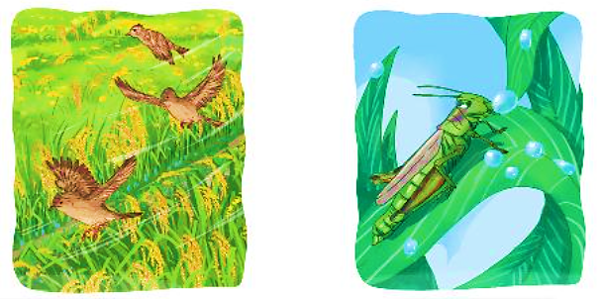

3. Đàn chiền chiện và lũ châu chấu làm gì trên cánh đồng?
Đàn chiền chiện bay quanh
Hót tích ri tích rích
Lũ châu chấu tinh nghịch
Đu cỏ uống sương rơi.

Slide 20
4. Theo em, vì sao bé ngân nga hát giữa cánh đồng?
→ Vì bé cảm thấy quê hương mình thật đẹp, bé cảm thấy hạnh phúc trong lòng.
* Học thuộc lòng 2 khổ thơ em yêu thích.

Slide 21

Luyện tập

Slide 22


LUYỆN TẬP
chỉ màu sắc của mặt trời
chỉ màu sắc của ánh nắng
chỉ màu sắc của đồng lúa
1. Tìm trong bài từ ngữ:
Notes:
Gmail: tranthao121006@gmail.com

Slide 23
LUYỆN TẬP
1. Tìm trong bài từ ngữ:
chỉ màu sắc của mặt trời
chỉ màu sắc của ánh nắng
chỉ màu sắc của đồng lúa
→ rực đỏ
→ vàng óng
→ xanh
2. Tìm thêm từ ngữ tả:
mặt trời
ánh nắng
đồng lúa

Slide 24


Slide 25
CÁNH ĐỒNG QUÊ EM
Bé theo mẹ ra đồng
Vầng dương lên rực đỏ
Muôn vàn kim cương nhỏ
Lấp lánh ngọn cỏ hoa.
Nắng ban mai hiền hòa
Tung lụa tơ vàng óng
Trải lên muôn con sóng
Dập dờn đồng lúa xanh.
Đàn chiền chiện bay quanh
Hót tích ri tích rích
Lũ châu chấu tinh nghịch
Đu cỏ uống sương rơi.
Sóng xanh cuộn chân trời
Cánh đồng như tranh vẽ
Bé ngân nga hát khê
Trong hương lúa mênh mông.
(Bùi Minh Huế)
Notes:
Gmail: tranthao121006@gmail.com

Slide 26






